Slide 1
INFORME DE GESTION
CENTRO EDUCATIVO RURAL CHICHIRA
Pamplona - Norte de Santander
RENDICION DE CUENTAS
DEL 1 DE ENERO AL 31 DE DICIEMBRE 2023

Slide 2
RENDICIÓN DE CUENTAS
La rendición de cuentas es el proceso en el cual las administraciones públicas del orden Nacional y Territorial y los servidores públicos comunican, explican y argumentan sus acciones a la sociedad” (MEN, 2007).
La rendición de cuentas está enmarcada para el sector educación el 1075 de 2015 que compila lo relacionado a la administración de la cuenta denominada Fondo de Servicios Educativos de los establecimientos educativos estatales.

Slide 3
INFORME DE GESTIÓN
ARCHIVO
2. RESIGNIFICACION DEL PEI
3.PLAN ESTUDIOS
4.PLATAFORMA ENJAMBRE
5. MANTENIMIENTO PLANTA FÍSICA

Slide 4
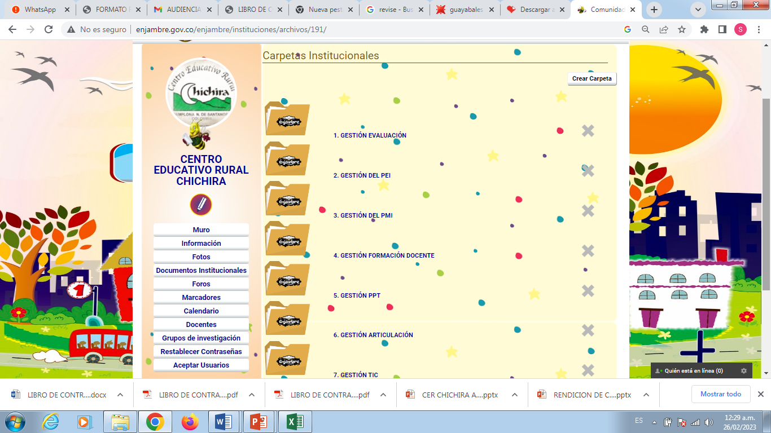
Se cumplió con los requerimientos exigidos por la secretaria de Educación y se actualizo la plataforma Enjambre.

Slide 5
MODELO DE GESTIÓN FONDO SERVICIOS EDUCATIVOS
PRESUPUESTO 2023
Proyectado | $22,000,000.00
Recibido | $18.511.071,55
Diferencia $3,488,928.45

Slide 6
MODELO DE GESTIÓN GRATUIDAD
Vigencia: | 2023
Nombre Establecimiento: | CENTRO EDUCATIVO RURAL CHICHIRA
Departamento: | NORTE DE SANTANDER
Municipio: | PAMPLONA
Estado: | Pagado
Recursos Asignados: | $18.511.071,55

Slide 7
MODELO DE GESTIÓN TOTAL INGRESOS
CONCEPTO | INGRESOS
Gratuidad | $18.095.555,00
Recursos de Balance | $ 284.905,58
Rendimientos Financieros | $ 130.610,97
TOTAL | $18.511.071,55

Slide 8
RECURSOS DEL BALANCE
$ 772.883,55

Slide 9
MODELO DE GESTIÓN TOTAL INGRESOS
TOTAL DE EGRESOS | 17.738.188
Servicios Profesionales | 1.200.000
Materiales infraestructura Educativa | 6.521.500
Mantenimiento de equipos | 1.130.000
Suministros | 6.563.700
TNS | 2.000.000
Póliza de Manejo | 319.148
Gastos bancarios | 3.840

Slide 10
MODELO DE GESTIÓN TOTAL INGRESOS

Slide 11
MODELO DE GESTIÓN TOTAL INGRESOS
DESCRIPCION | CANTIDAD | VALOR UNITARIO | VALOR TOTAL
Mantenimiento correctivo de equipos de cómputo (Formateo e instalación de programas y antivirus) | 30 | $ 35.000 | $ 1.105.000
Mantenimiento correctivo de impresoras | 1 | $ 25.000 | $ 25.000

Slide 12
MODELO DE GESTIÓN TOTAL INGRESOS
PAPELERIA | CANTIDAD | PRECIO UNITARIO | TOTAL
TINTA IMPRESORA Lt | 8 | 60.000 | 480.000
MARCADOR RECARGABLE | 2 | 4.500 | 9.000
TINTA MARCADOR | 6 | 12.000 | 72.000
MARCADOR PERMANENTE | 10 | 2.000 | 20.000
PINCELES | 24 | 1.500 | 36.000
GANCHOS PARA CARPETA. CAJA | 1 | 4.000 | 4.000
COLBON KILO | 2 | 20.000 | 40.000
ATLAS DE COLOMBIA | 4 | 6.000 | 24.000
CINTA PAPEL | 6 | 4.200 | 25.200
PAPEL SEDA PLIEGOS | 20 | 250 | 5.000
PAPEL SILUETA PAQUETE | 2 | 2.000 | 4.000
TABLA PICADO | 3 | 8.500 | 25.500
PUNZONES | 3 | 1.500 | 4.500
BORRADOR TABLERO | 13 | 2.500 | 32.500
ESTABILIZADOR X 1000 WATTS | 7 | 65.000 | 455.000
VENTILADOR PARED | 1 | 185.000 | 185.000
CANDADOS | 10 | 30.000 | 300.000
RESMA DE PAPEL TAMAÑO CARTA | 110 | 22.000 | 2.420.000
ASEO |  |  | 0
ESCOBAS CON PALO | 6 | 12.000 | 72.000
TRAPERO CON PALO | 6 | 15.000 | 90.000
JABÓN POLVO KILOS | 22 | 10.000 | 220.000
ALCOHOL. Gl | 1 | 40.000 | 40.000
 |  | SUBTOTAL | 4.563.700

Slide 13
MODELO DE GESTIÓN TOTAL INGRESOS
DESCRIPCION | CANTIDAD | VALOR UNITARIO | VALOR TOTAL
Resmas de papel tamaño carta | 30 | $ 24.000 | $ 720..000
Resmas de papel tamaño oficio | 44 | $ 26.500 | $ 1.166.000
PILA 9 VOLTIOS RECARGABLE CON CARGADOR | 1 | $ 90.000 | $ 90.000
LÁMPARA PANEL LED DE SOBREPONER 18 W | 1 | $ 24.000 | $ 24.000

Slide 14
INSTITUCIONALMENTE
1. QUÉ SE LOGRÓ?
2. CÓMO SE LOGRÓ
3. QUÉ SE GASTÓ?
4. CÓMO SE GASTÓ?
5. QUÉ SE PROYECTA A FUTURO?

